Slide 1
Итоговый проект по курсу Процедурное программирование на С на тему «Салон Красоты»
Выполнили:
студенты группы 02ПР33
Савченко Денис Андреевич
Логвинов Дмитрий Андреевич
Компьютерная академия шаг

Slide 2
техническое задание часть 1
Требуется создать программную систему, предназначенную для работников салона красоты. Такая система должна хранить сведений о каждом из видов услуги, который предоставляет салон, таких как: парикмахерская, массаж, маникюр и педикюр, косметология и визаж.
Функциональность данной программной системы заключается в том, чтобы принимать заказы клиентов и после всех процедур выводить чек с полным перечнем использованных услуг и суммарной стоимостью. Также, администраторы салона могут распечатывать прайс-лист по каждому виду услуг, и сортировать каждый вид услуг по цене с последующим выводом на экран

Slide 3
техническое задание часть 2
В программном обеспечении, также, есть учётная запись менеджера салона, который может добавлять новый подвид услуги к уже ранее добавленным видам и записью его в файл. Удаления видов услуг также присутствует в меню менеджера.
Поскольку мы живём в очень нестабильной стране, то у менеджера есть право менять цены за выбранную им услугу.
Программное обеспечение даёт возможность выбора языка (русский и английский), поскольку в салоне работают иностранцы. Также внизу меню вам будет всегда предоставлена текущая дата и время.

Slide 4
Задачи проекта
Проект был разработан для салона красоты “Татьяна”, для того чтобы в будущем радовать жителей около ст. метро <Студенческая>.
Этот программное обеспечение было создано для ежедневного пользования работников вышесказанного салона.
ПО было разработано на языке программирования “С”.
Cредствами Microsoft
(Microsoft Visual Studio)

Slide 5
архитектурА проекта
Massage
MyString
Имя мастера
Date
Cosmetology
Имя мастера
Тип услуги
Цена услуги
NailsService
BarberShop
→
Libraries
MakeUp
Тип услуги
Время услуги
Цена услуги
Administrators
Поля помеченые зелёным цветом взаимодействуют со структурой <MyString>;
Поля помеченные жёлтым цветом имеют тип данных < int >, синим цветом <float>;
Структура <Massage> отличается от остальных;
В структуре <Date> поля: год, месяц, день, часы и минуты;
В структуре <Administrators> поля: имя и пароль ;

Slide 6
Пользователи проекта
Администратор Татьяна
Выполняет работу с клиентами
Администратор Эвелин
Выполняет работу с клиентами
Менеджер Мария
Настраивает виды сервиса

Slide 7
Функциональные возможности

Slide 8
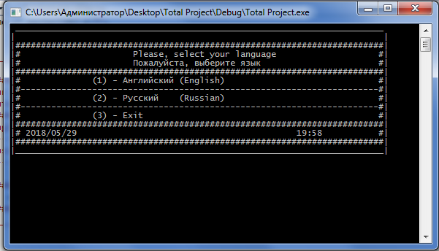
Выбор языка

Slide 9
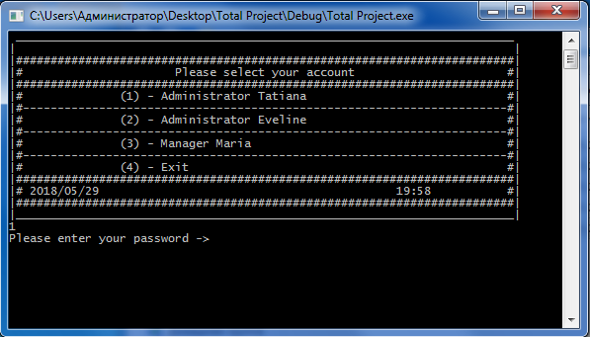
Выбор аккаунта с вводом пароля

Slide 10
Меню Администратора

Slide 11
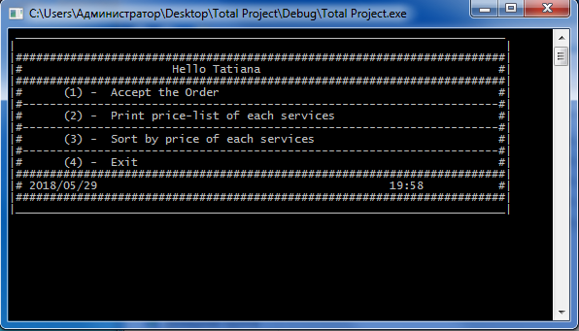
Выбор услуг

Slide 12
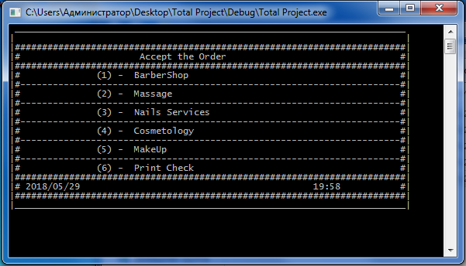
Меню принятия заказа

Slide 13
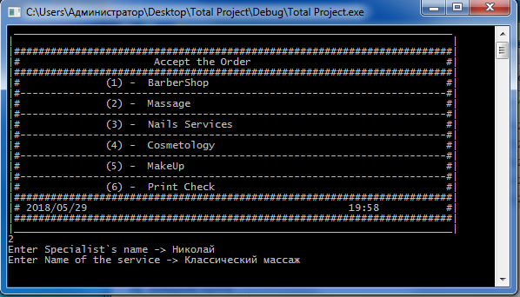
Ввод данных для чека

Slide 14
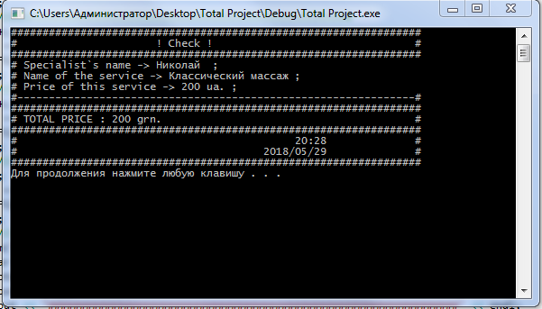
Распечатка чека

Slide 15
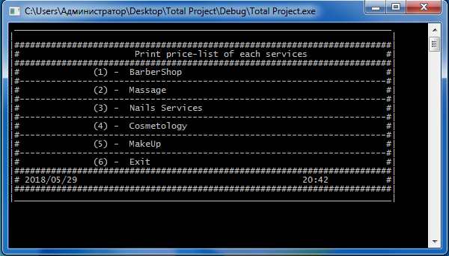
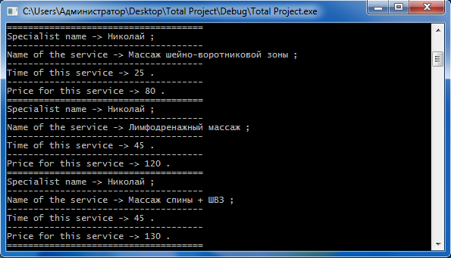
Вывод прайс-листа

Slide 16
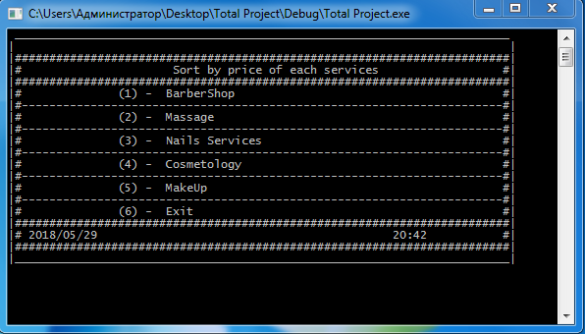
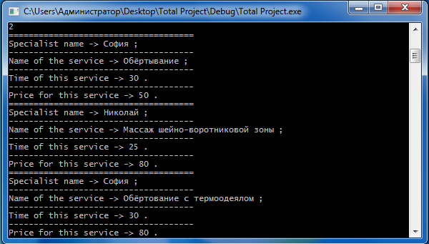
Вывод отсортированного прайс-листа

Slide 17
Меню Менеджера

Slide 18
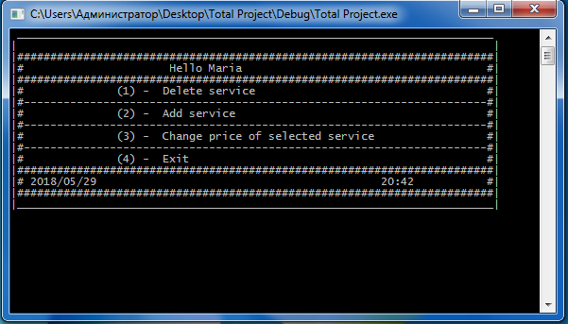
Меню Менеджера

Slide 19
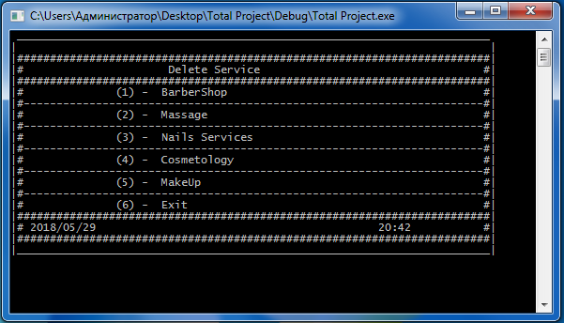
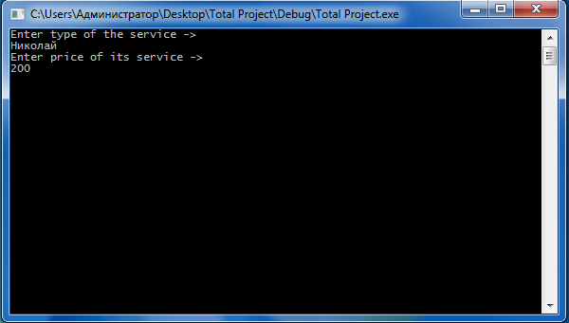
Меню Удаления

Slide 20
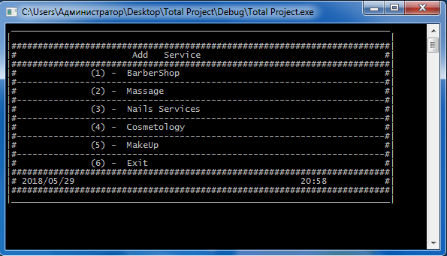
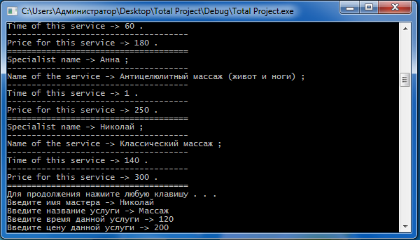
Меню добавления

Slide 21
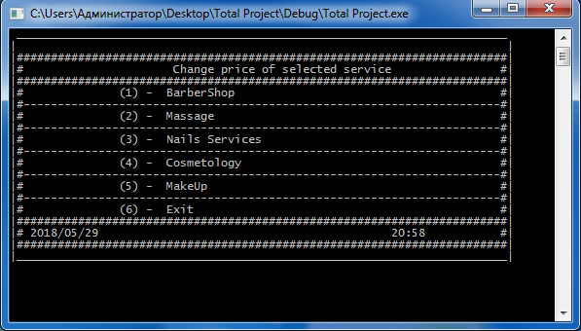
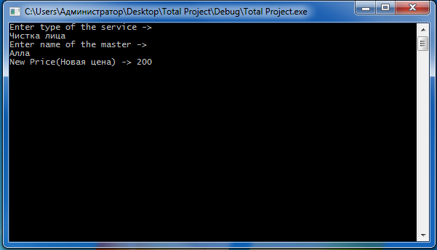
Меню изменения цены

Slide 22
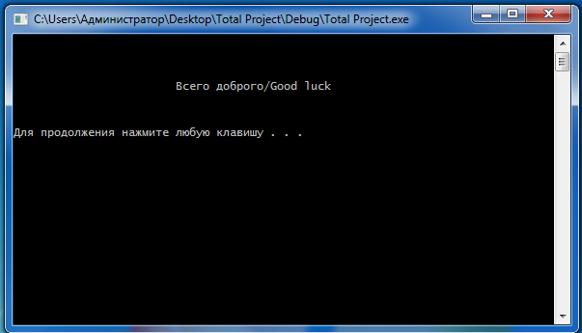
Спасибо за внимание ☺ ☺ ☺

